Slide 1




TRƯỜNG TIỂU HỌC ……
CHÀO MỪNG QUÝ THẦY CÔ
VỀ DỰ GIỜ THĂM LỚP
Môn Tiếng Việt lớp 3
BÀI 4: NHỮNG CÁI TÊN ĐÁNG YÊU (T1,2)
Giáo viên:
Lớp: 3

Slide 2
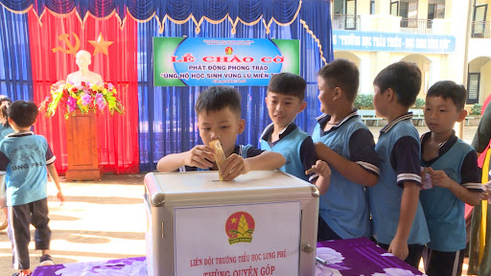
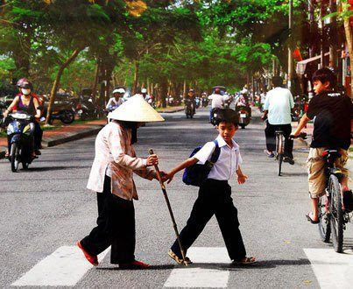

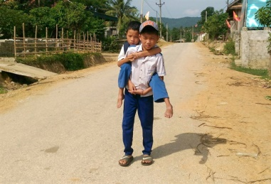
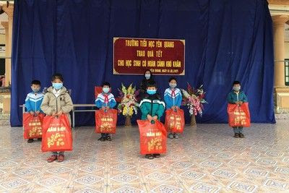



Thứ……ngày…..tháng…..năm…….
TIẾNG VIỆT
TRÒ CHƠI: LÁ LÀNH ĐÙM LÁ RÁCH
BẮT ĐẦU QUAY

Slide 3
Thứ……ngày…..tháng…..năm…….
TIẾNG VIỆT
BÀI 4: NHỮNG CÁI TÊN ĐÁNG YÊU (T1,2)
1. Hướng dẫn đọc.
Đọc diễn cảm, nhấn giọng ở những từ ngữ giàu sức gợi tả, gợi cảm.
2. Chia đoạn.
+ 5 đoạn tương ứng với 5 tranh
+ Mỗi tranh 1 đoạn.

Slide 4
Thứ……ngày…..tháng…..năm…….
TIẾNG VIỆT
BÀI 4: NHỮNG CÁI TÊN ĐÁNG YÊU (T1,2)
3. Luyện đọc và tìm hiểu bài.
tán nấm,
nghển cổ,
lượn quanh,
đêm khuya,
nghĩ ngợi
Ngày mai/ không biết/ người khác lại gọi mình/ là gì nữa nhỉ?
Bí mật : điều cần giữ kín, không để người khác biết.
Nghển cổ : vươn cao cổ lên

Slide 5
Thứ……ngày…..tháng…..năm…….
TIẾNG VIỆT
BÀI 4: NHỮNG CÁI TÊN ĐÁNG YÊU (T1,2)
Luyện đọc
Tìm hiểu bài
tán nấm,
Câu 1: Mỗi con vật trong câu chuyện làm gì, nói gì khi đến bên cây nấm?
nghển cổ,
lượn quanh,
đêm khua
Giun đất nghển cổ uống giọt sương đêm – nói: Chiếc bàn xinh xắn ơi, thức uống ở đây thật ngon.
Kiến nằm ngủ dưới chân cây nấm -
Nói: Mái nhà xinh đẹp ơi, ngủ ở đây thật mát.
Bướm lượn quanh cây nấm – nói: Sao chiếc mũ này lại có chân nhỉ?
Ếch cốm nhảy lên tán nấm ngồi nghỉ - nói: Ghế nhỏ ơi, đừng đi đâu, ở nguyên đấy nhé.
nghĩ ngợi
Ngày mai/ không biết/ người khác lại gọi mình/ là gì nữa nhỉ?

Slide 6
Thứ……ngày…..tháng…..năm…….
TIẾNG VIỆT
BÀI 4: NHỮNG CÁI TÊN ĐÁNG YÊU (T1,2)
Luyện đọc
Tìm hiểu bài
tán nấm,
Câu 2: Vì sao cây nấm lại được các con vật gọi tên khác nhau?
nghển cổ,
lượn quanh,
đêm khua
Vì mỗi con vật cảm nhận và gọi tên cây nấm bằng 1 cách khác nhau.
nghĩ ngợi
Câu 3: Cây nấm cảm thấy thế nào khi được gọi bằng nhiều tên như vậy?
Ngày mai/ không biết/ người khác lại gọi mình/ là gì nữa nhỉ?
Câu 4: Nói 2 – 3 câu nhận xét về hình dáng, điệu bộ và hành động của một nhân vật trong câu chuyện.
+ vui vẻ, thích thú, băn khoăn, …

Slide 7
Thứ……ngày…..tháng…..năm…….
TIẾNG VIỆT
BÀI 4: NHỮNG CÁI TÊN ĐÁNG YÊU (T1,2)
Luyện đọc
Tìm hiểu bài
tán nấm,
Câu 2: Vì sao cây nấm lại được các con vật gọi tên khác nhau?
nghển cổ,
lượn quanh,
đêm khua
Vì mỗi con vật cảm nhận và gọi tên cây nấm bằng 1 cách khác nhau.
nghĩ ngợi
Câu 3: Cây nấm cảm thấy thế nào khi được gọi bằng nhiều tên như vậy?
Ngày mai/ không biết/ người khác lại gọi mình/ là gì nữa nhỉ?
Nấm thấy thú vị, bật cười khúc khích

Slide 8

Thứ……ngày…..tháng…..năm…….
TIẾNG VIỆT
BÀI 4: NHỮNG CÁI TÊN ĐÁNG YÊU (T1,2)
Luyện đọc
Tìm hiểu bài
mỗi năm,
luôn vất vả,
NỘI DUNG
chẳng mấy lúc,
nhễ nhại
quạt liền tay
Bài đọc cho thấy: Mỗi sự vật đều có thể được mọi người gọi bằng những cái tên khác nhau, tùy theo cách cảm nhận riêng của từng người.
.
Nghỉ hè/ em thích nhất/
Được theo mẹ về quê/

Slide 9
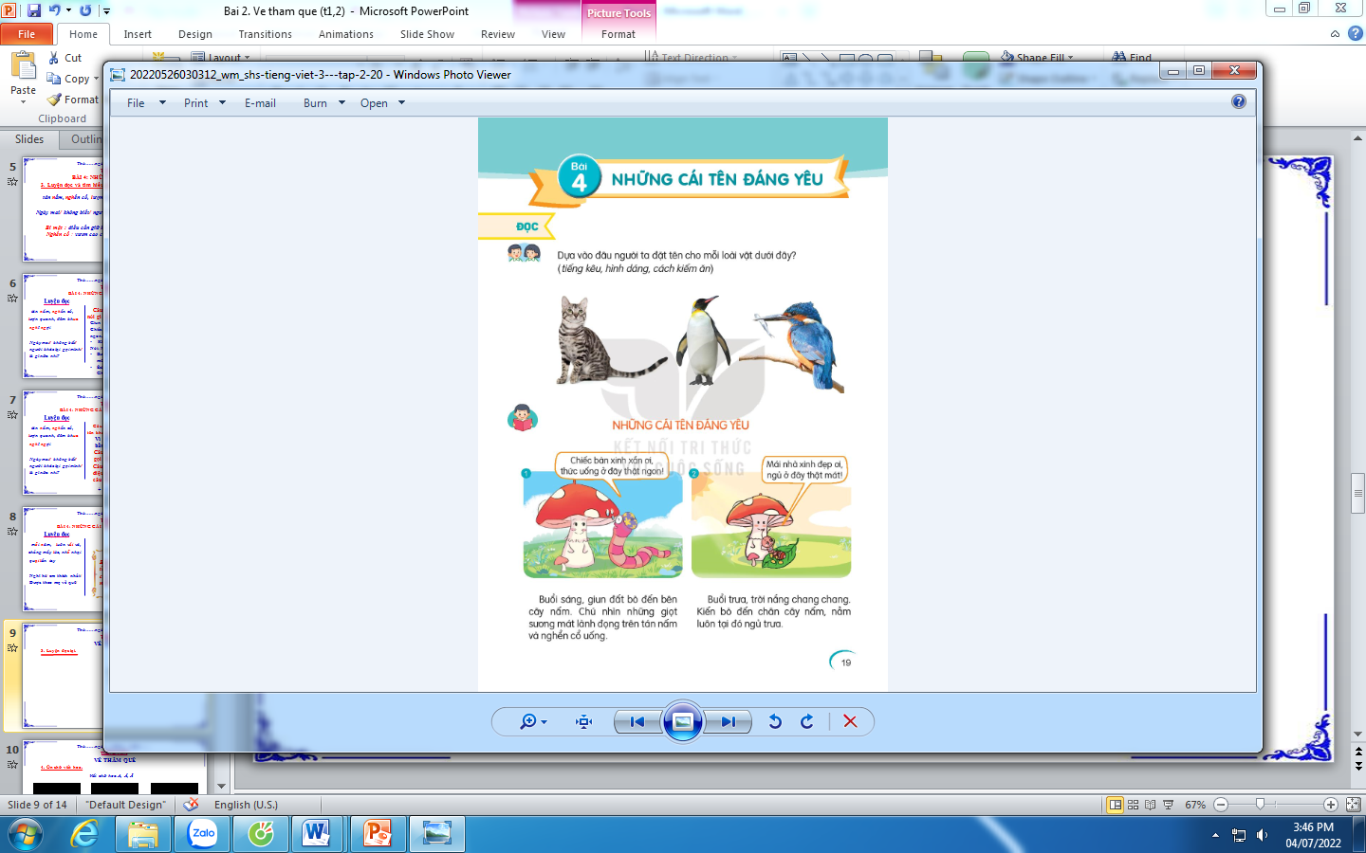
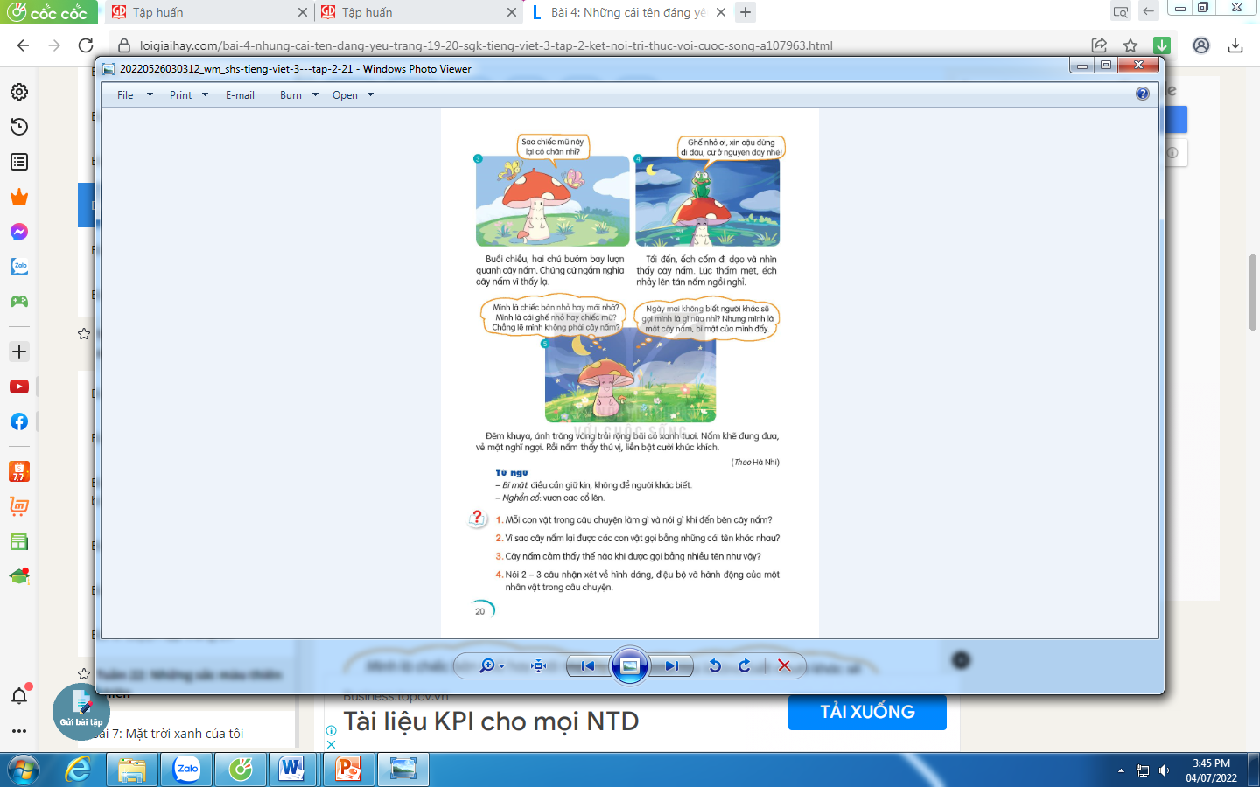
Thứ……ngày…..tháng…..năm…….
TIẾNG VIỆT
BÀI 4: NHỮNG CÁI TÊN ĐÁNG YÊU (T1,2)
3. Luyện đọc lại.

Slide 10
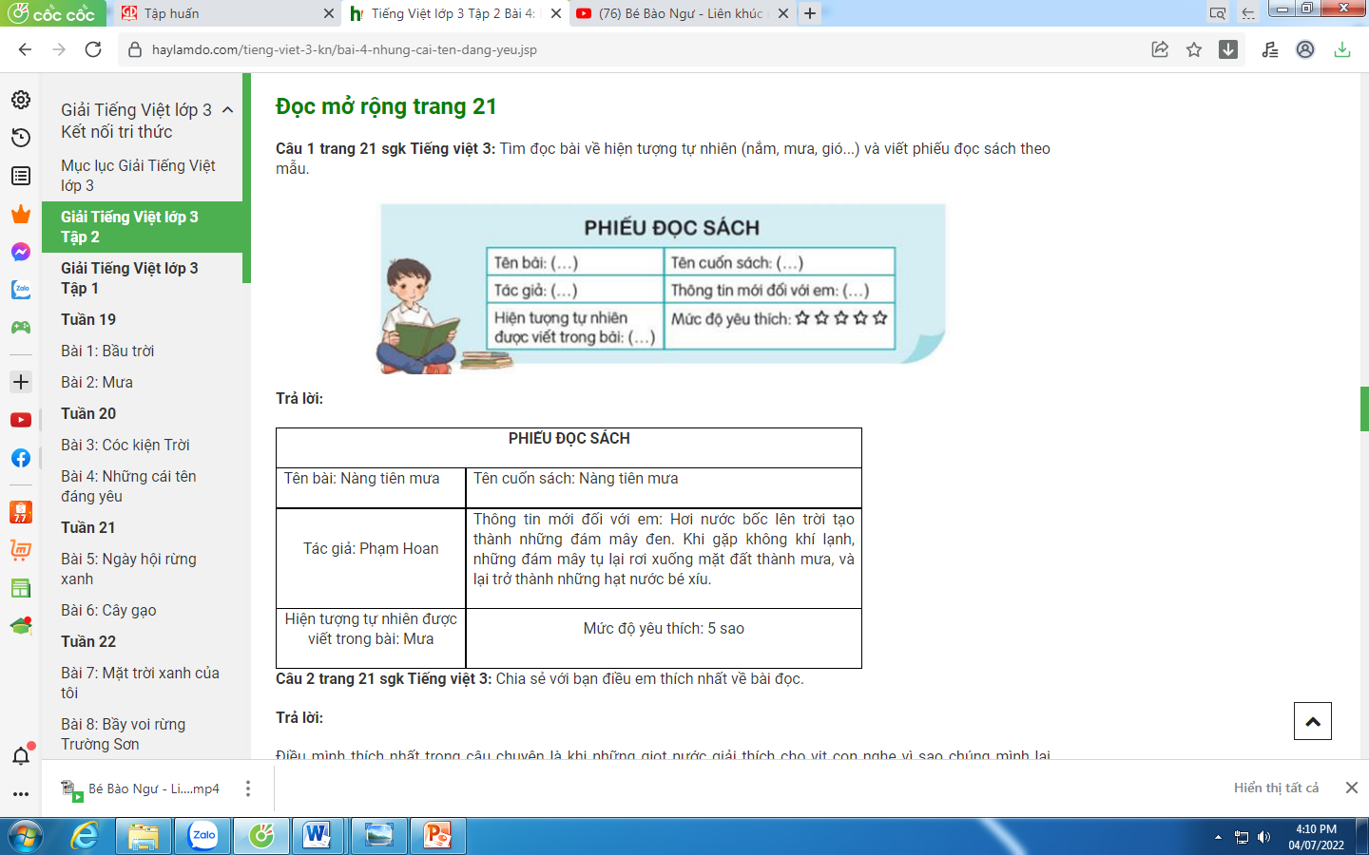
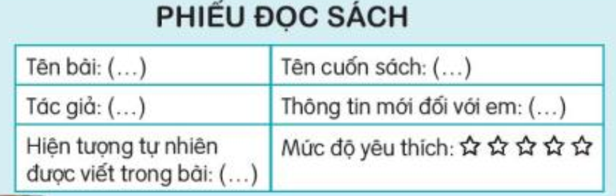
Thứ……ngày…..tháng…..năm…….
TIẾNG VIỆT
BÀI 4: NHỮNG CÁI TÊN ĐÁNG YÊU (T1,2)
4. Đọc mở rộng
* Đọc câu chuyện, bài văn, bài thơ,...về hiện tượng tự nhiên: mưa, nắng, … và viết phiếu đọc sách theo mẫu (làm việc cá nhân, nhóm 4)
* Chia sẻ với bạn về những thông tin mới mà em biết sau khi đọc.

Slide 11

Thứ……ngày…..tháng…..năm…….
TIẾNG VIỆT
BÀI 4: NHỮNG CÁI TÊN ĐÁNG YÊU (T1,2)
5. Vận dụng.

Slide 12

XIN CHÂN THÀNH CẢM ƠN
QUÝ THẦY CÔ GIÁO VÀ CÁC EM
Notes:
12

